Slide 1
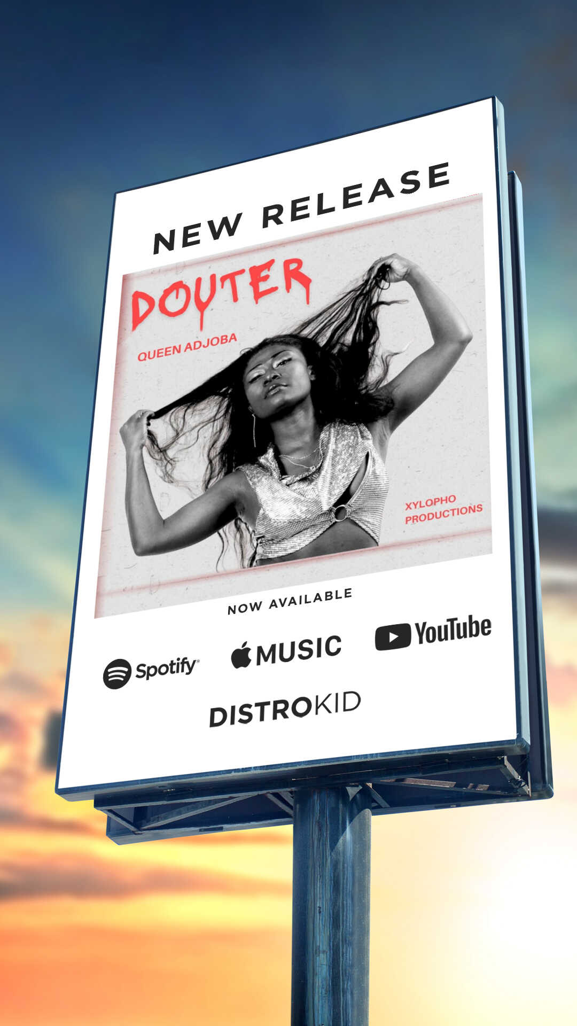
DOSSIER
DE PRESSE
QUEEN
ADJOBA
Courriel: xylophoproductions@gmail.com

Slide 2
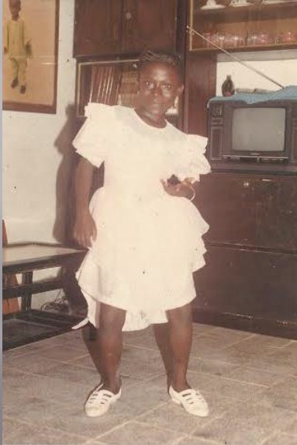
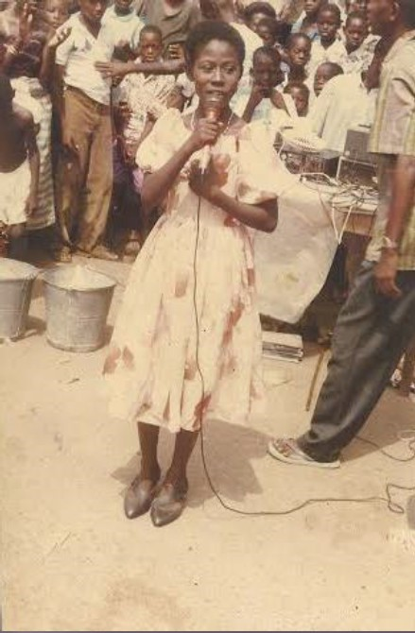
Née en Côte D'Ivoire, Kablan Adjoba Nadège A.K.A. Queen Adjoba, auteure-compositrice-interprète
multigenre, fait des études en communication. Dès son plus jeune âge, Queen Adjoba est bercée par sa
mère qui lui joue des chansons de grands artistes africains et du monde entier.

Slide 3
À l'âge de 11 ans, Queen
Adjoba enregistre une chanson
RAP avec des camarades de
classe.

Slide 4
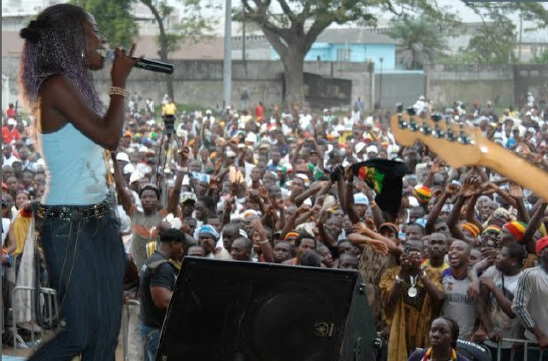
Premier concert de Queen Adjoba (2001).
À cette époque, elle préfère le genre musical R&B.

Slide 5
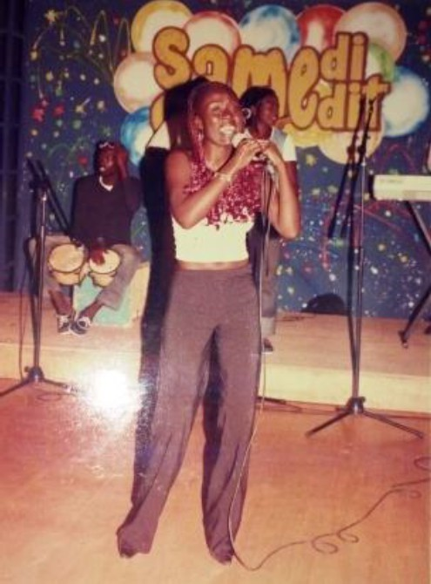
En 2011, au cours de l'émission « Samedi ça me dit » sur R.T.I., chaîne de télévision nationale en Côte d’Ivoire, elle interprète avec brio la chanson d’Ahmed Farras intitulée « Deni ».
Néanmoins, elle se consacre à ses études entre 2002 et
2007 et obtient un diplôme en communication. Au cours de la même période, la jeune artiste fait
remarquer son talent de chanteuse à la voix
impressionnante en se produisant au Parker Place à Abidjan.

Slide 6
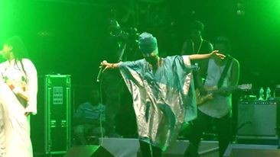
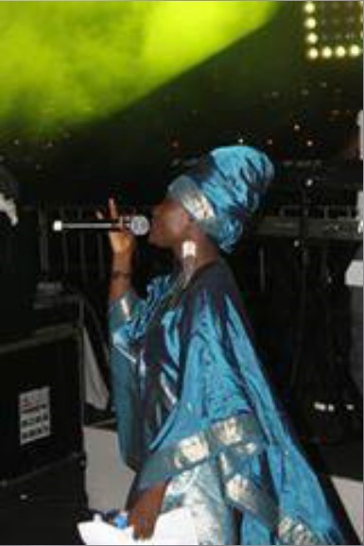
Dans son cheminement artistique, entre 2008 et 2011, Queen Adjoba évolue avec le groupe ivoirien de Reggae appelé « Les Vieux Môgôs ».

Slide 7
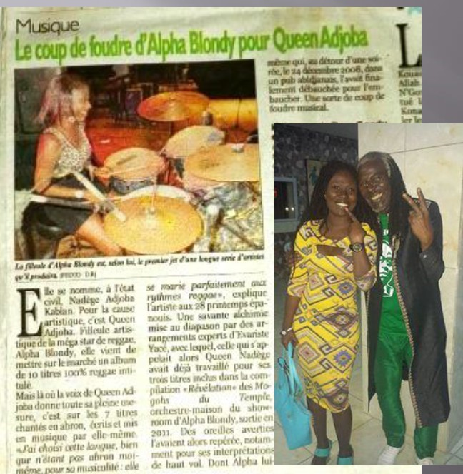
Ensuite, elle se fait remarquer par le
chanteur ivoirien de Reggae connu sous
le nom de Alpha Blondy le 24 décembre
2008 au Club Pefecta où elle chantait
pour le réveillon de Noël. La rencontre de la
chanteuse à la voix chaleureuse avec le
célèbre reggaeman marque un départ
prometteur pour notre artiste.

Slide 8
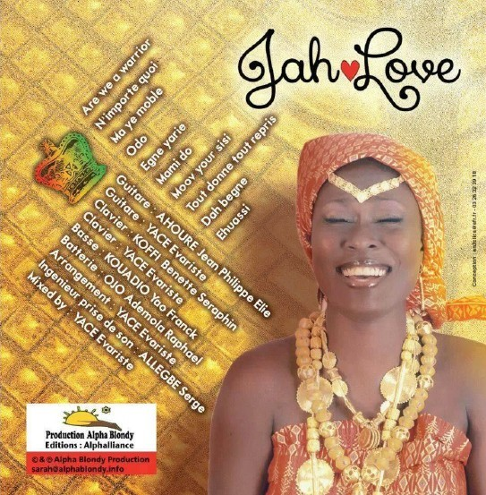
En effet, Alpha Blondy apprécie tout de suite le talent remarquable de Queen Adjoba et collabore avec elle pour l’accompagner dans la réalisation de son premier album intitulé « Jah Love ».
Les paroles de plusieurs des chansons qui composent cet album arrangé par Evarist Yacé et Babulax sont écrites en abron, une langue parlée dans le nord-est de la Côte d’Ivoire.
Queen Adjoba justifie le choix de cette langue par le fait que celle-ci s’accorde très bien aux sonorités de la musique reggae.

Slide 9
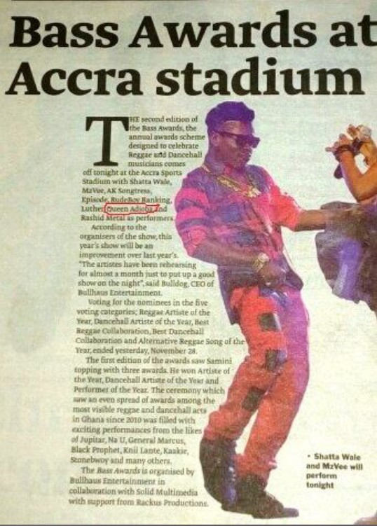
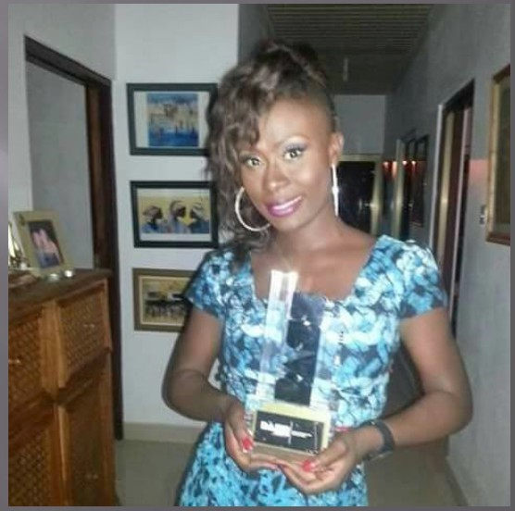
L’artiste à la voix originale et sensuelle s’est produite dans beaucoup de festivals. Elle a participé aux deux éditions du festival « Abi-Reggae » à Abidjan en 2015 et en 2016, à la première édition du festival Reggae City au Burkina Faso en 2015, à la cérémonie du « Bass Award » du Ghana où
elle reçoit en 2015 à Accra le titre honorifique « Bass Award », ainsi qu’au « African Arts and Show Market » (MASA) de Côte d’Ivoire.

Slide 10
Dans sa voie vers l’accomplissement, Queen Adjoba collabore en octobre 2016 avec Serge Beynaud le célèbre chanteur du genre « Coupé Décalé » pour la création de la chanson « Nimpa » dont le clip se retrouve sur la page Youtube « Queen Adjoba officielle »
En 2016, Queen Adjoba participe au « 24 heures Reggae » de Jacqueville organisé au bénéfice des orphelins Rasta et au cours de la même période elle sort son single intitulé « Je m’en fou ».

Slide 11
Queen Adjoba performe également à Afrique Étoile (2015-2016) une émission ivoirienne qui rend hommage à tous les artistes du monde.

Slide 12
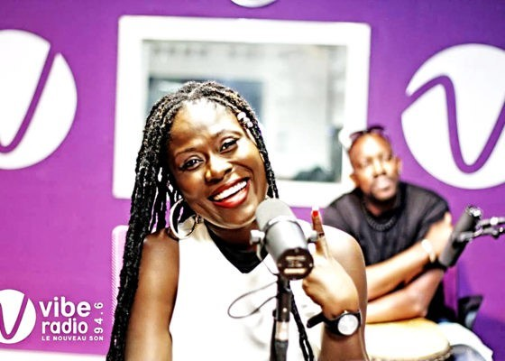
Dès le début de l’année 2017, Queen Adjoba anime une nouvelle émission sur « Radio Alpha Blondy » intitulée Zénith. L’émission est diffusée du lundi au vendredi de midi à 14h. L’artiste n’est pas de tout repos car au cours de la même année, elle sort un nouveau titre qu’elle nomme « Goodbye ».

Slide 13
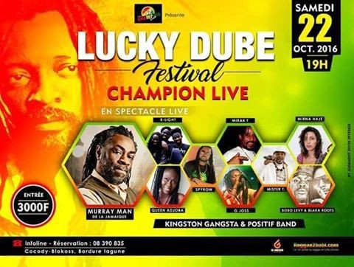
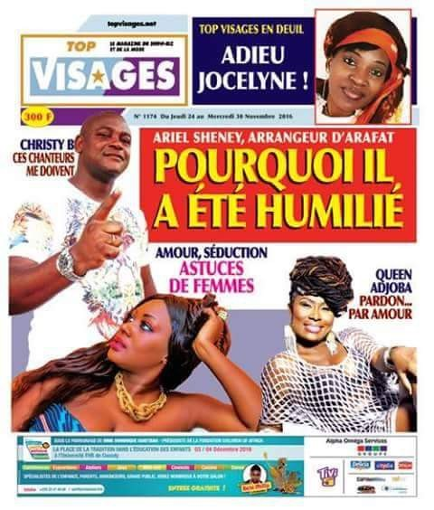
Par ailleurs, la popularité de Queen Adjoba lui vaut des parutions sur les premières pages de certains magazines.

Slide 14
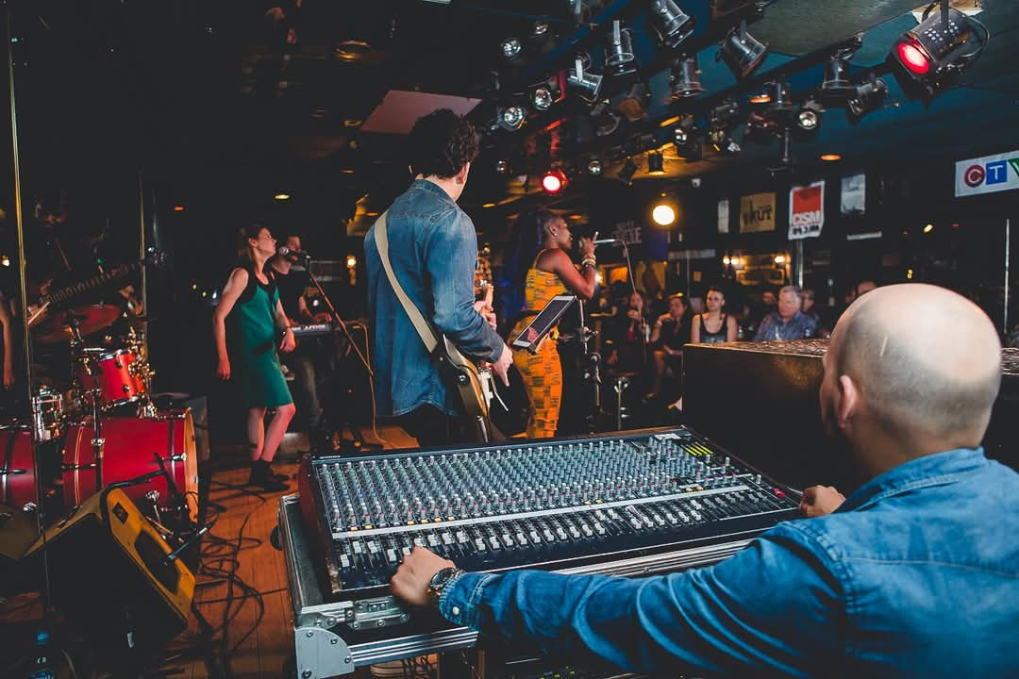
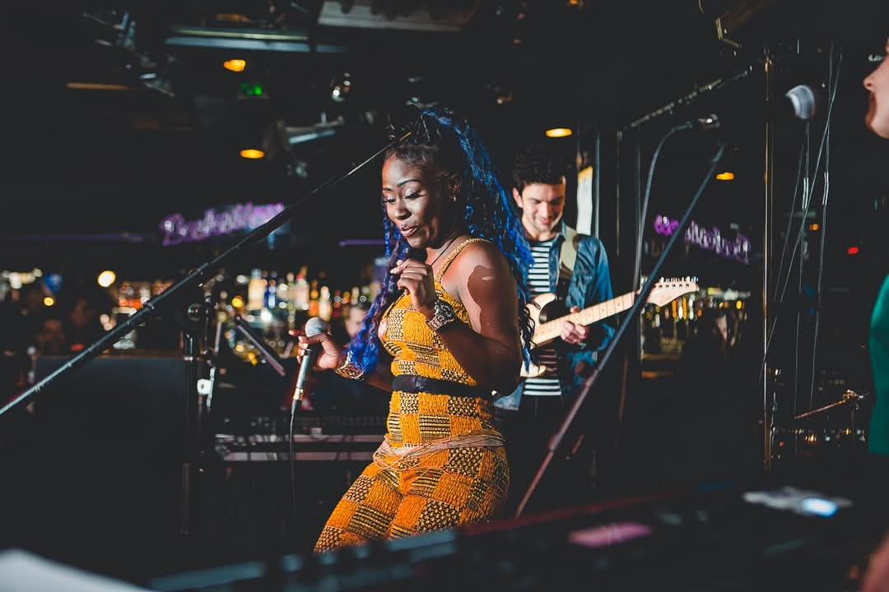
La création de son single « Partagez » en 2018 précède un tournant décisif de la carrière de l’artiste qui se déplace de la Côte d’Ivoire au Canada pour participer au festival « Nuits d’Afrique » où elle performe au « Ballatou » le 9 mai 2019.

Slide 15
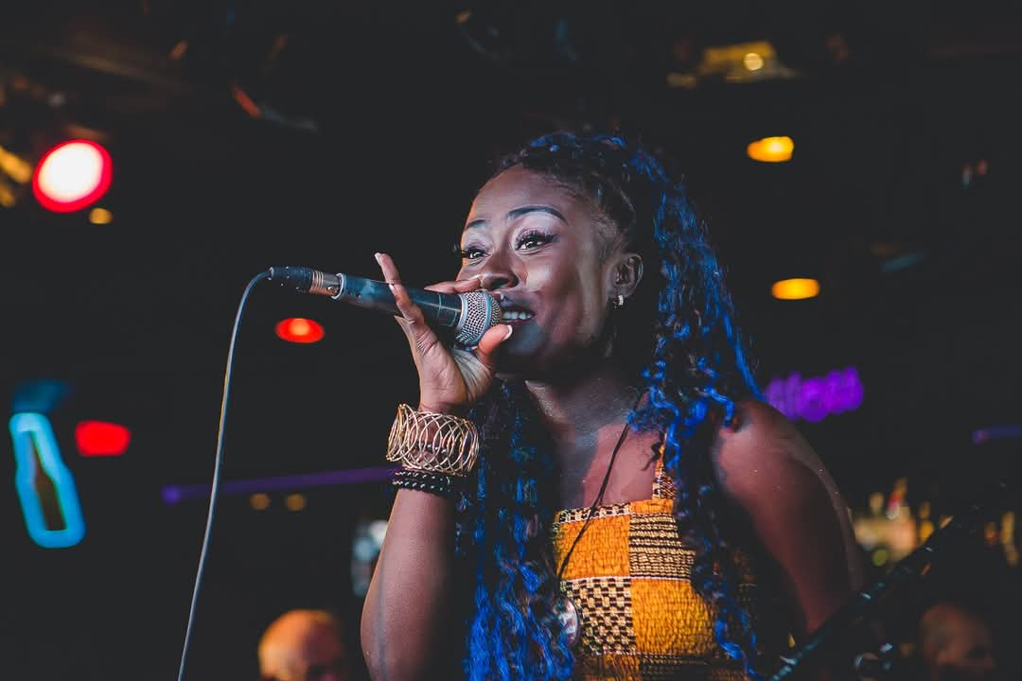
Quelques semaines plus tard, elle participe au « Spectacle de Sherbrooke » comme tête d’affiche.

Slide 16
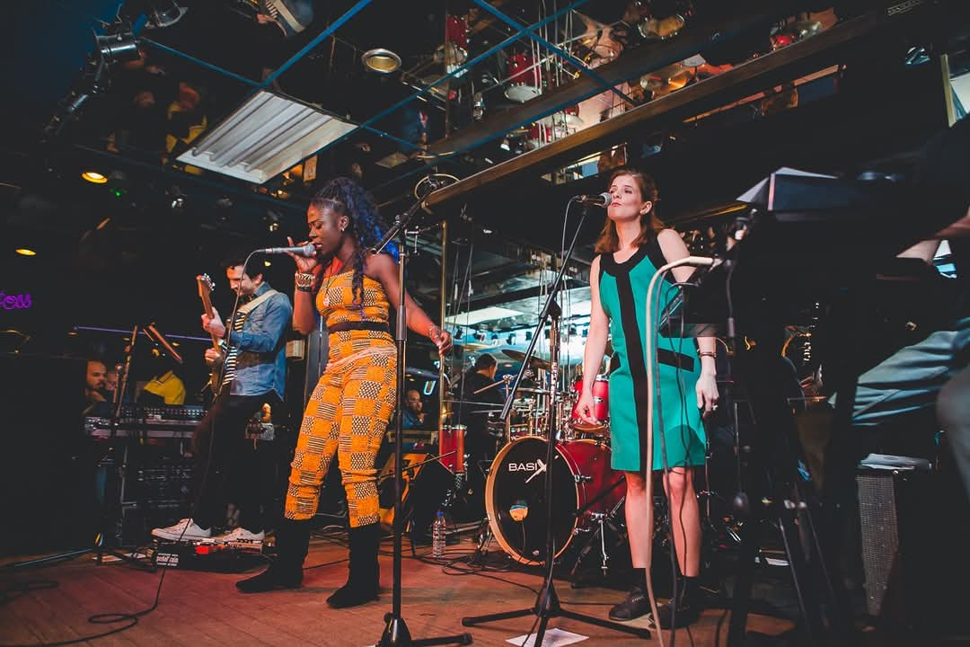
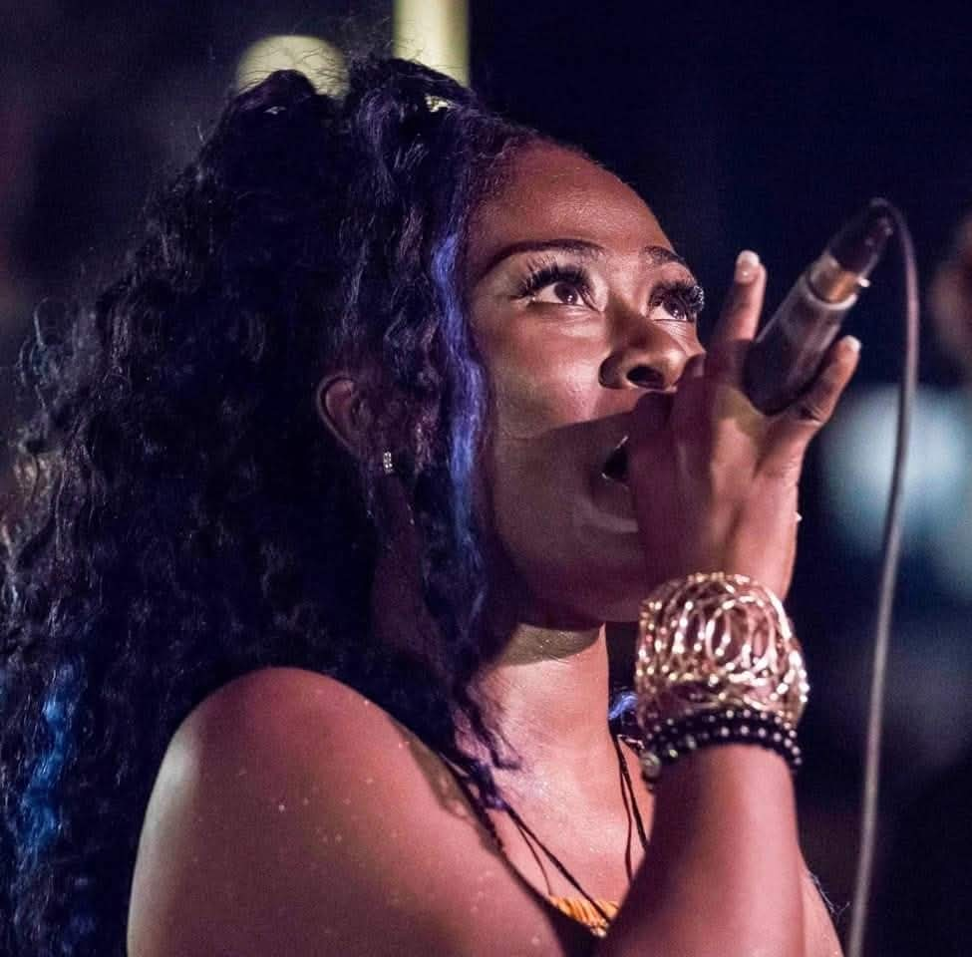

Slide 17
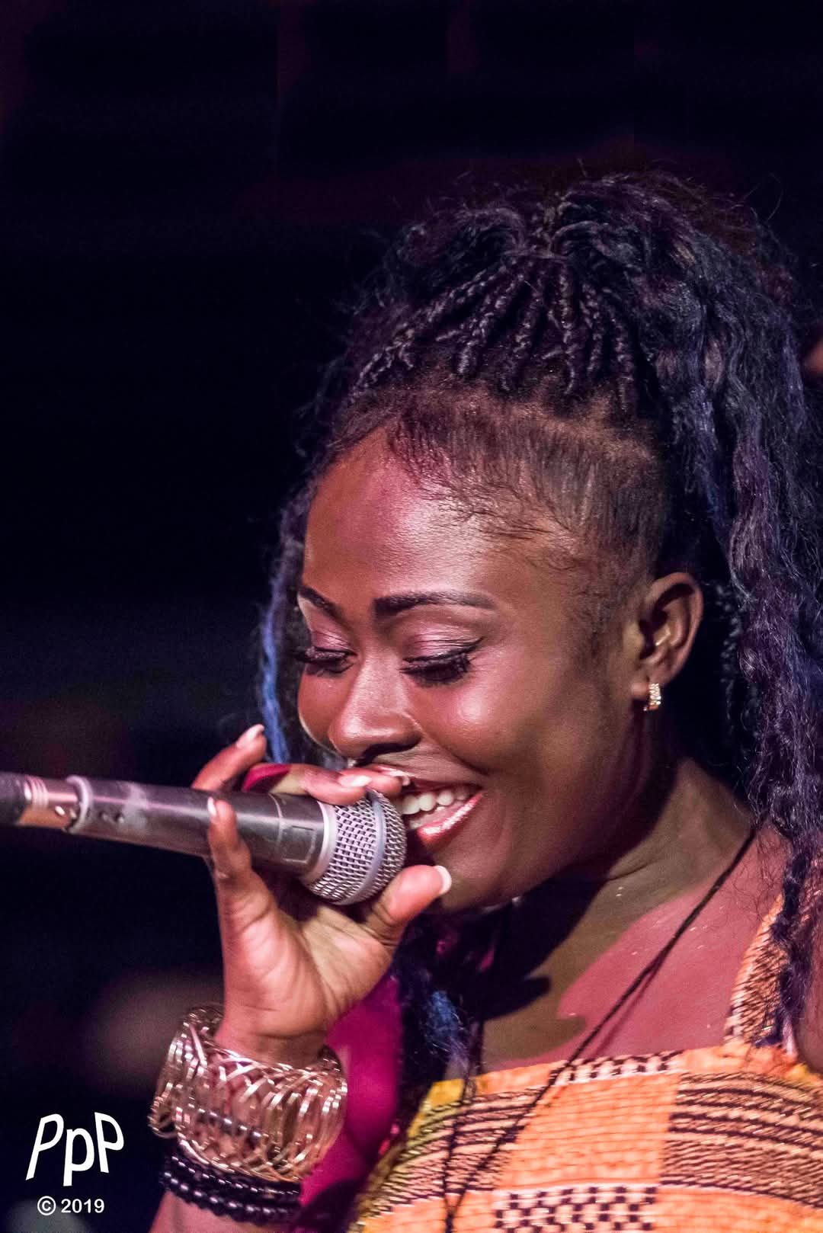

Slide 18
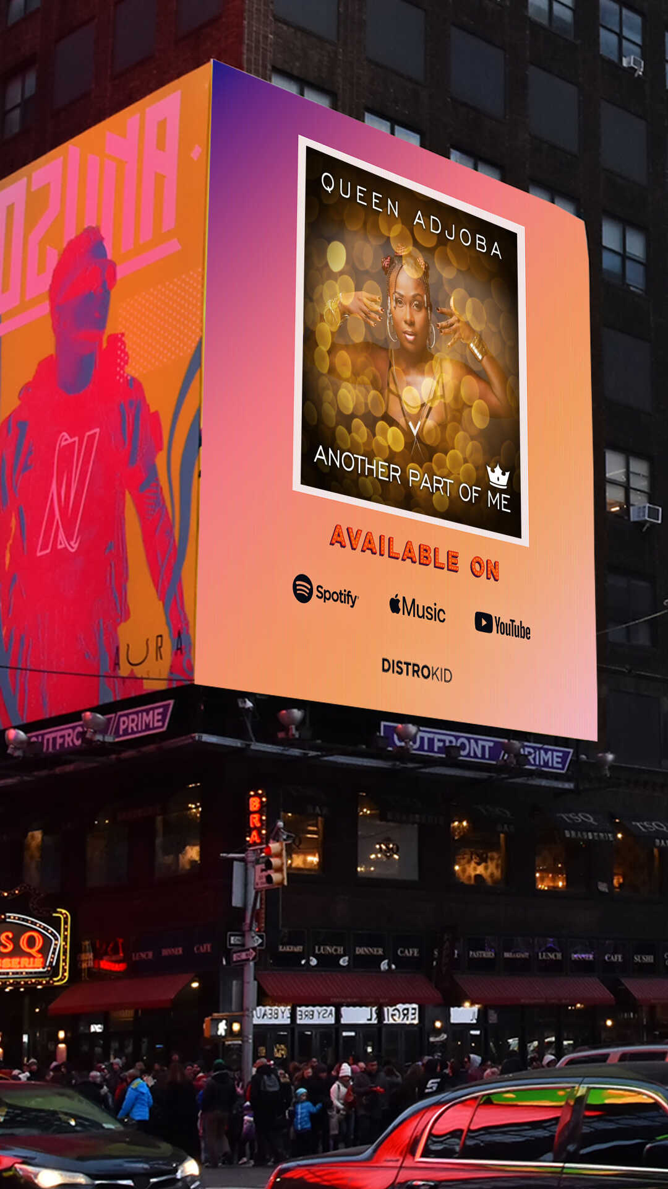
Son séjour se poursuit au Canada jusqu’en 2023 ou son premier concert a lieu au « White Rabbit » de Brossard dans le cadre de la promotion de sa chanson « Another Part of me ».

Slide 19
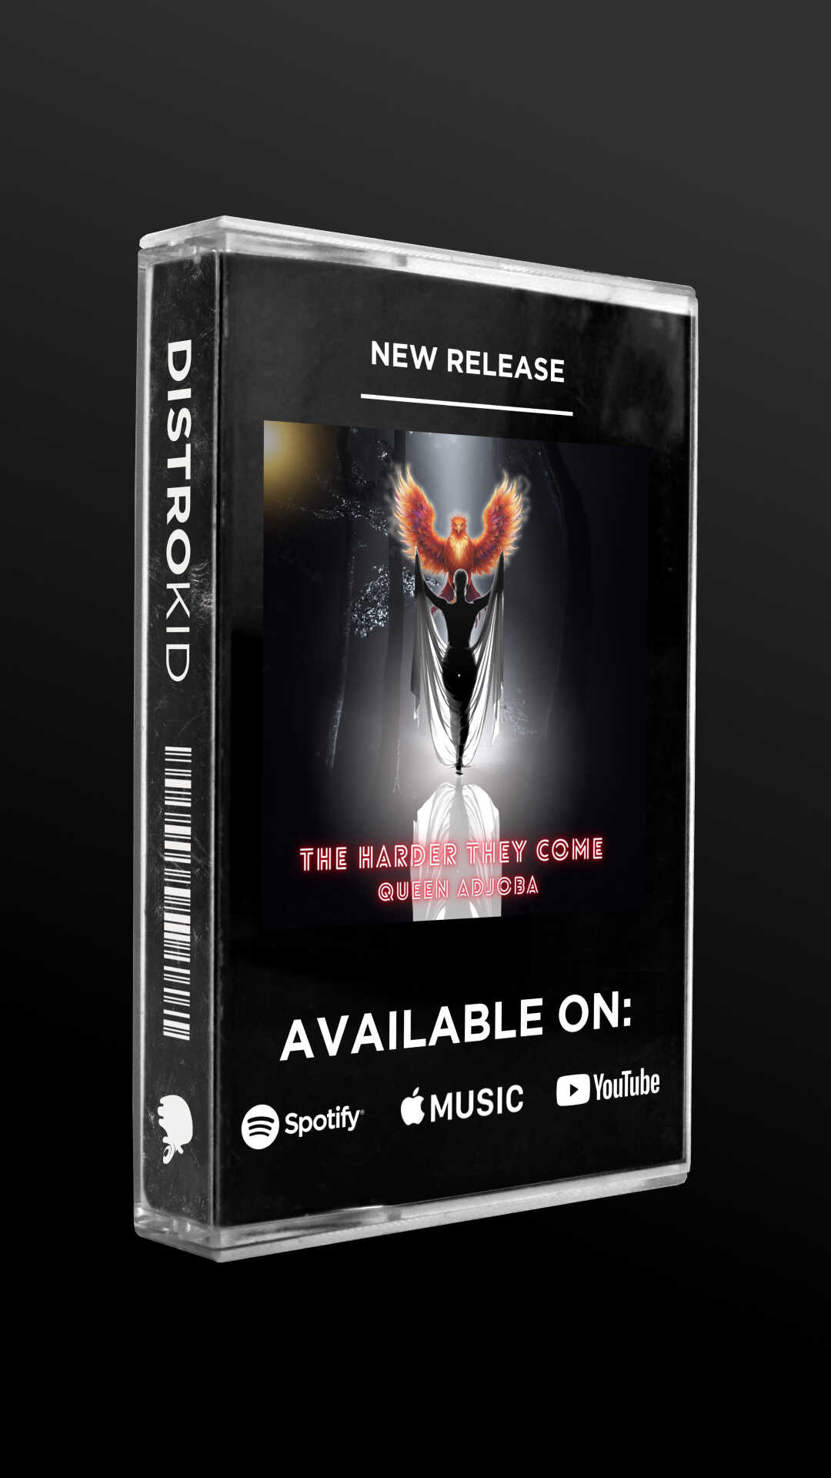
En 2025, toujours au Canada, Queen Adjoba demeure active en production et vient de révéler ses récents singles intitulés «The harder they come», une reprise d’un hit du célèbre chanteur Jimmy Cliff et « Bad Chick » une composition douce et originale de la chanteuse elle-même.

Slide 20
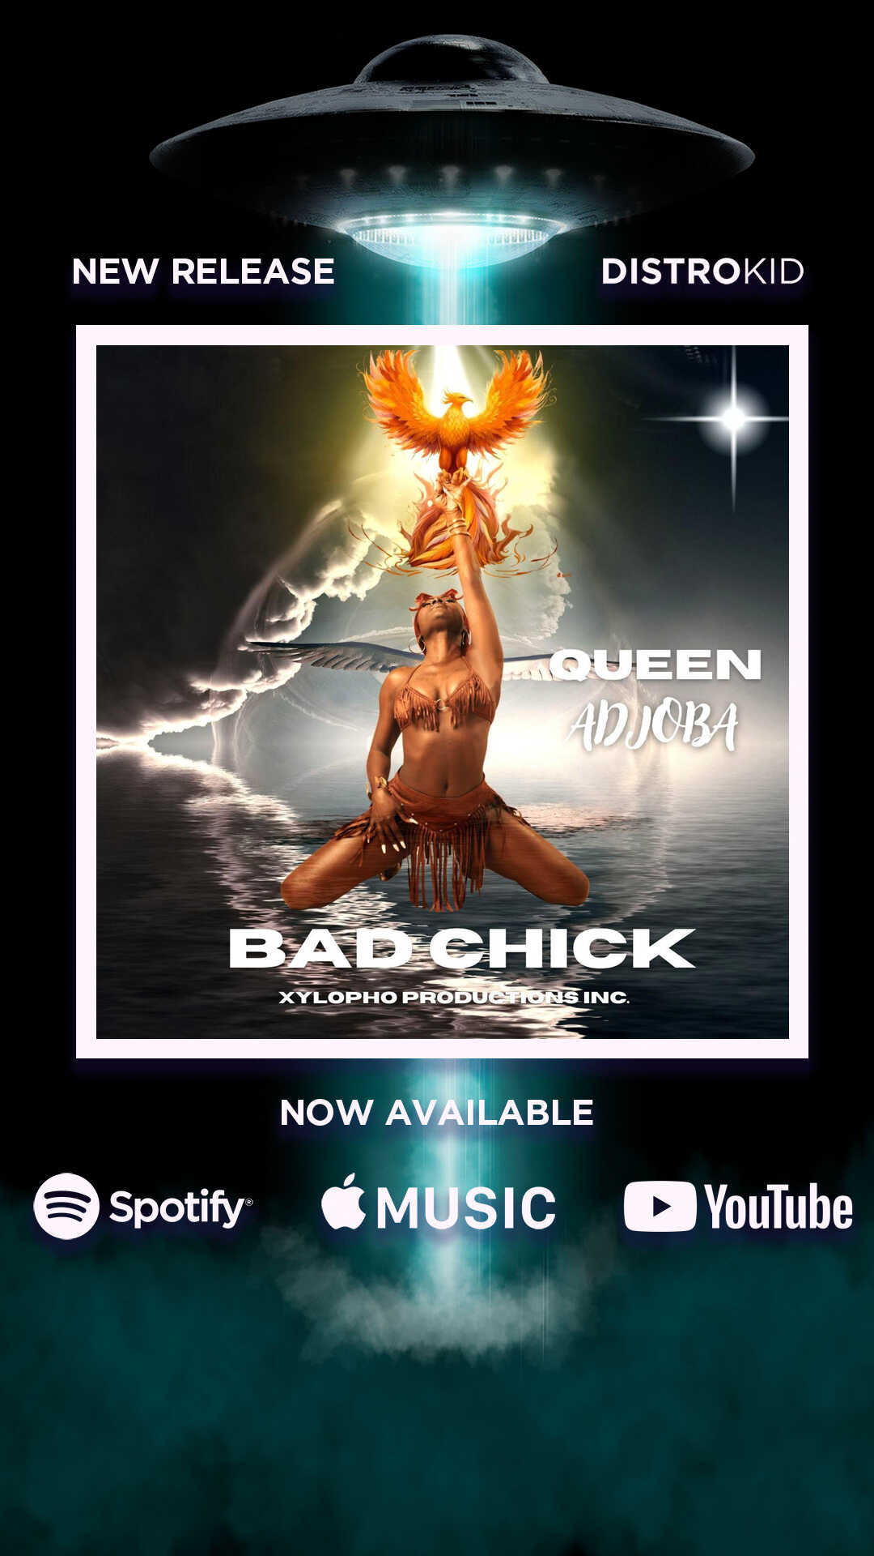
«Bad Chick» sortie il y a quelques semaines est
visible sur Youtube et fait déjà l’objet de reprises par les adeptes de TikTok qui apprécient la musique de Queen Adjoba.
Aujourd’hui, Queen Adjoba demeure active en recherche-création-production.
…

